Slide 1
Методический кейс к дополнительной общеобразовательной общеразвивающей программе «NewsМaker в журналистике» «В центре событий»
Всероссийский конкурс методических разработок по реализации дополнительных общеобразовательных программ
«Панорама методических кейсов дополнительного образования художественной и социально-гуманитарной направленностей»
Номинация «Медиажурналистика»
Команда разработчиков:
Ягудина Татьяна Владимировна,
Савельева Ольга Владимировна,
Рат Екатерина Александровна,
Траханов Олег Николаевич
Кемеровская область –Кузбасс, г. Киселевск
Муниципальное бюджетное учреждение дополнительного образования
«Центр детского творчества»

Slide 3
Детскому медиацентру «В центре событиц» 9 лет. НО! 07.09.2023г. он получил статус «городского детского медиацентра»! Теперь в нашей команде более 80 ребят из 20 образовательных организаций Киселевского городского округа. И у нас есть оригинальный авторский бренд бук.

Slide 4
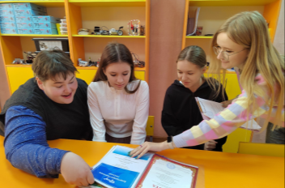
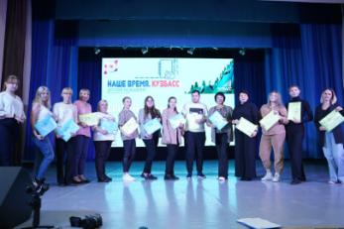
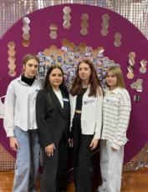
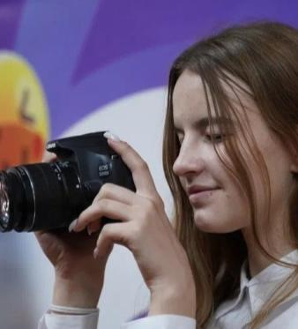
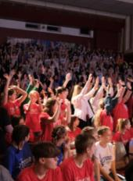
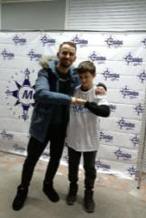
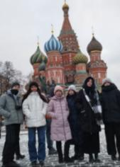
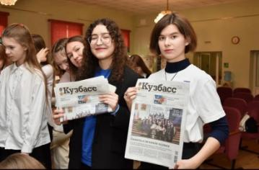
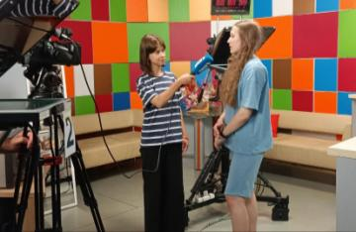
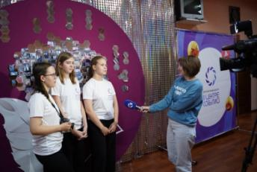
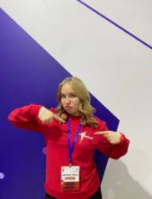
Будем знакомы! Команда медиацентра «В центре событий»

Slide 5
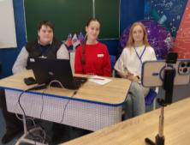
Методический кейс
к дополнительной общеобразовательной общеразвивающей программе «NewsМaker в журналистике»
ДООП
«NewsМaker в журналистике»
Методическое, дидактическое обеспечение
Профильные смены «ВКонтакте»
Планируемые результаты
Воспитательный компонент
«Цифровые следы»
Проектная деятельность и социальное партнёрство
Контроль и мониторинг результатов реализации ДООП
Результативность образовательно-воспитательной деятельности
Проба пера
Для перехода жми на картинку

Slide 6
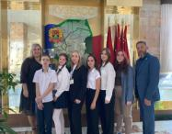
Дополнительная общеобразовательная общеразвивающая программа
Цель: формирование у подростков начальных компетенций ньюсмэйкера.
Новизна программы заключается в создании учащимися медийного информационно-публицистического продукта самостоятельно от замысла темы публикации до её размещения на информационных ресурсах.
Адресат: учащиеся 12-16 лет.
Педагогическая целесообразность. Дополнительная общеобразовательная общеразвивающая программа «NewsМaker в журналистике» позволяет учащимся не только изучить основы создания и разработки текстового наполнения, подачи материала для создания актуального контента, грамотно оперировать разными форматами и жанрами текста, но и получить представление о профессиях типа «человек – медиа пространство».
Ссылка в Навигаторе ДО детей Кемеровской области: https://cdt-kiselevsk.profiedu.ru/?section_id=120

Slide 7
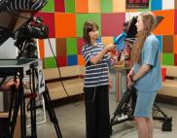
Планируемые результаты реализации программы
Предметные результаты:
знают:
- понятия в рамках программы;
- историю и основы ньюсмэйкинга и журналистики,
- технологию создания разнопланового текста;
- особенности информационных жанров: новость, заметка, интервью, соцопрос, блиц-опрос основы работы с текстом;
- перечень программ для создания авторского текстового контента;
- основы ведения медийного контента;
- технику публикаций в социальных сетях;
- виды медийного творчества;
умеют:
- самостоятельно выбирать тематику материалов, подбирать источники информации;
- создавать авторский текст – контент и размещать его на информационных ресурсах;
- придумывать оригинальные авторские посты;
- вести сториз, заниматься блогингом;
- работать в программах по созданию авторского текста;
- публиковать информацию в социальных сетях и сайте;
- публично представлять результаты своей деятельности.
Личностные качества:
- коммуникабельность в общении со сверстниками и социумом;
- уверенность в своих возможностях по развитию ключевых навыков работы с информацией;
- сознательность и осознанность в принятии решений и действий;
- ответственность за свою деятельность по развитию информационного контента;
- самостоятельность в выборе тематики содержания текстовой информации разных стилей;
- способность быстро принимать решения и анализировать информацию,
- целеустремленность в достижении поставленной цели.
Метапредметные компетенции:
- ориентация учащихся в информационно-медийной области;
- организация собственной познавательной деятельности;
- самостоятельное и активное использование средств информационных и коммуникационных платформ;
- навыки поиска и работы с текстовой информацией;
- взаимодействие и сотрудничество со сверстниками и взрослыми через информационный контент;
- наличие начальных компетенции ньюсмэйкера;
- применение в практике правил грамотного написания текста поста для социальных сетей;
- владение ключевыми информационными жанрами: новость, заметка, интервью, соцопрос, блиц-опрос;
- навык ведения медийного контента и публикации в социальных сетях.
метапредметные компетенции как:
- ориентация учащихся в информационно-медийной области;
- организация собственной познавательной деятельности;
- самостоятельное и активное использование средств информационных и коммуникационных платформ;
- навыки поиска и работы с текстовой информацией;
- взаимодействие и сотрудничество со сверстниками и взрослыми через информационный контент;
- наличие начальных компетенции ньюсмэйкера;
- применение в практике правил грамотного написания текста поста для социальных сетей;
- владение ключевыми информационными жанрами: новость, заметка, интервью, соцопрос, блиц-опрос;
- навык ведения медийного контента и публикации в социальных сетях.

Slide 8
Контроль и мониторинг результатов реализации ДООП «NewsМaker в журналистике»
Система контроля и оценки результатов освоения учащимися ДООП «NewsМaker в журналистике» призвана обеспечить интегральную и дифференцированную информацию о процессе преподавания и процессе обучения, отслеживать индивидуальный прогресс учащихся в достижении планируемых результатов, обеспечивать обратную связь для педагога, учащихся и родителей, отслеживать эффективность реализации образовательной программы.
Возможные методы диагностики
Этапы | Формы диагностики | Методики
Вводная | Собеседование.
Тематическая | Анализ своей аудитории, определение триггерных точек. Написание поста по заданной теме. Написание жанрового текста. Индивидуальное практическое задание Съемка видео | Стратегия ньюсмэйкеряа и журналиста А. Дьяков. Сторителлинг – 17 правил интересной истории. Д. Тейлор. Технологии storytelling в обучении. А. Симмонс «Ньюсмейкинг» Марк Цукенберг. Сторителлинг каждого дня». А. Симмонс
Итоговая | Презентация авторского текста и публикация на информационных ресурсах
Беседа, интервью
Педагогическое наблюдение
Самооценка, взаимооценка
Анкетирование, тестирование
Творческое задание
Анкетирование, опрос
Создание медиапродукта
Игровые методы

Slide 9
Методическое и дидактическое обеспечение
Методическое обеспечение программы включает:
формы, методы, приёмы, особенности организации образовательно-воспитательного процесса;
перечень методического и дидактического обеспечения;
перечень материально-технического обеспечения

Slide 10
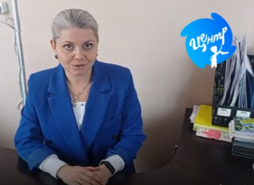
Мастер-класс «Чек-лист»

Slide 11
Воспитательный компонент
Воспитание в дополнительном образовании является системообразующим процессом формирования отношения ребенка к самому себе, к окружающему миру, к своему месту в этом мире, к своей роли в жизни этого мира
Возможные формы активностей, согласно модулям «Программы воспитания МБУ ДО ЦДТ» https://cdt-kiselevsk.profiedu.ru/ :
Педагог видит и отмечает успехи детей. Воспитательная работа при реализации ДООП «NewsМaker в журналистике» обеспечивает понимание учащимися того, что личное, семейное благополучие и достижения являются воплощением национальных ценностей, что в их деятельности и результатах находят своё выражение российские базовые ценности, традиционные духовно-нравственные ценности народов России и Кузбасса, ценности личного здоровья и необходимости ведения здорового образа жизни.
Социальные проекты
Волонтёрство
Благотворительные акции
Профориентация
Экологические десанты
Гражданско-патриотические мероприятия
Трудовые акции
Игровые методы

Slide 12
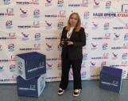
Результативность образовательно-воспитательной деятельности по ДООП «NewsМaker в журналистике»
Отличительной особенностью дополнительного образования является отсутствие стандартов, но несмотря на это оно подчиняется всем закономерностям образовательно-воспитательного процесса. В этой ситуации итог реализации ДООП рассматриваем как совокупность результативности образовательной деятельности, достижений учащихся и удовлетворённости родителей качеством услуг.
Результаты мониторинга
(по критериям)
Творческие работы
учащихся
(итоговая аттестация)
QR-код
QR-код
Результаты конкурсной деятельности
Публикации учащихся в СМИ и пабликах
Удовлетворённость родителей
QR-код
QR-код
QR-код

Slide 13
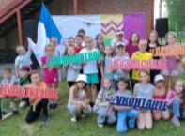
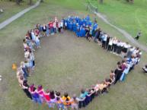
Профильные смены
Профильная смена «Вконтакте» - это трёхлетний опыт успешной интеграции инновационных идей и традиционных форм работы с учащимися в период летней оздоровительной кампании. Всё разнообразие летнего отдыха, творческих идей, красивых выступлений, освящают юнкоры городского медиацентра «В центре событий».

Slide 14
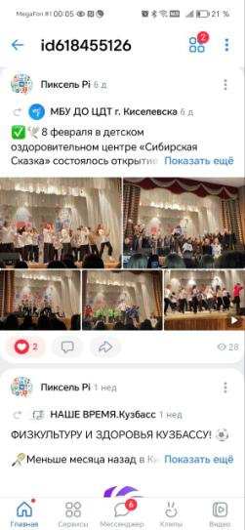
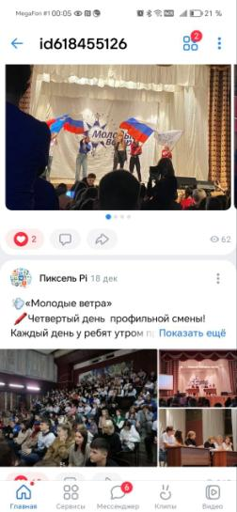
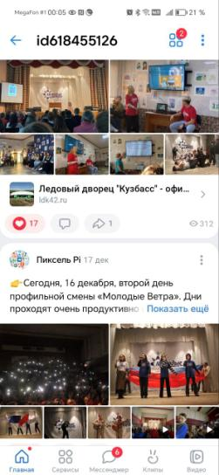
Профильные смены
Стать участниками областной профильной смены «Молодые ветра» и побывать в кругу единомышленников, получить возможность продемонстрировать свой опыт, получить знания от ведущих медийщиков Кузбасса – задача не из простых. НО! Команда городского медиацентра «В центре событий» ежегодный участник этого грандиозного события.

Slide 15
«Цифровые следы»
Научно-методические мероприятия
СМИ о нас
Мы в центре событий
Научно-практическая конференция «Здоровье участников образовательного процесса» 2022 - https://www.youtube.com/watch?v=lgu4AadPzSA
Научно-практическая конференция «Инновации в образовании: концепции, проблемы, перспективы» - https://youtu.be/poz326-j4kA
Городской форум «ЛЕТО 4К», посвящённый организации летнего отдыха детей - https://disk.yandex.ru/a/UcejNWjUbMWwIg/6389bca2f7c222069793fd97

Slide 16
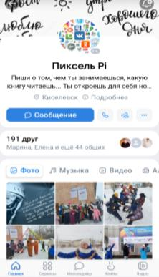
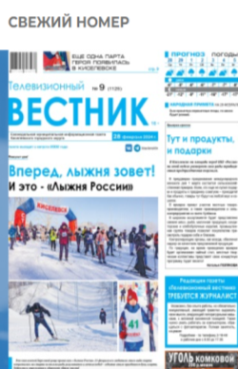
Проба пера
«Наша цель – научится делать интересные новостные сюжеты. Поэтому на занятиях мы отрабатываем навыки работы с видеоматериалом, учимся писать закадровый текст, готовим интервью. А потом… спешим за новостями на улицы города, в школу» – так говорят о своих занятиях и творчестве ребята из городского детского медиацентра «В центре событий».

Slide 17
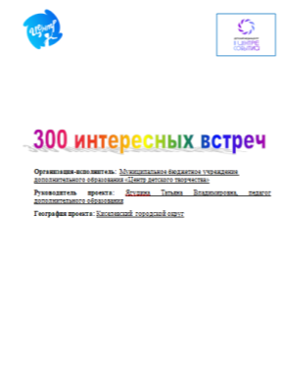
Проектная деятельность и социальное партнёрство
Наши социальные партнёры
ГТРК «Киселёвск»
Городская газета
«Телевизионный вестник»
Городская газета «Городок»
Школьные медиацентры
Медиацентры УДО

Slide 18
Наши контакты: Адрес: 652700, г. Киселёвск, ул. Унжакова, 4 Раб. тел.: +7 (38464) 2-15-64, 2-01-83 e-mail: cdtcenter_1952@mail.ru

